Slide 1


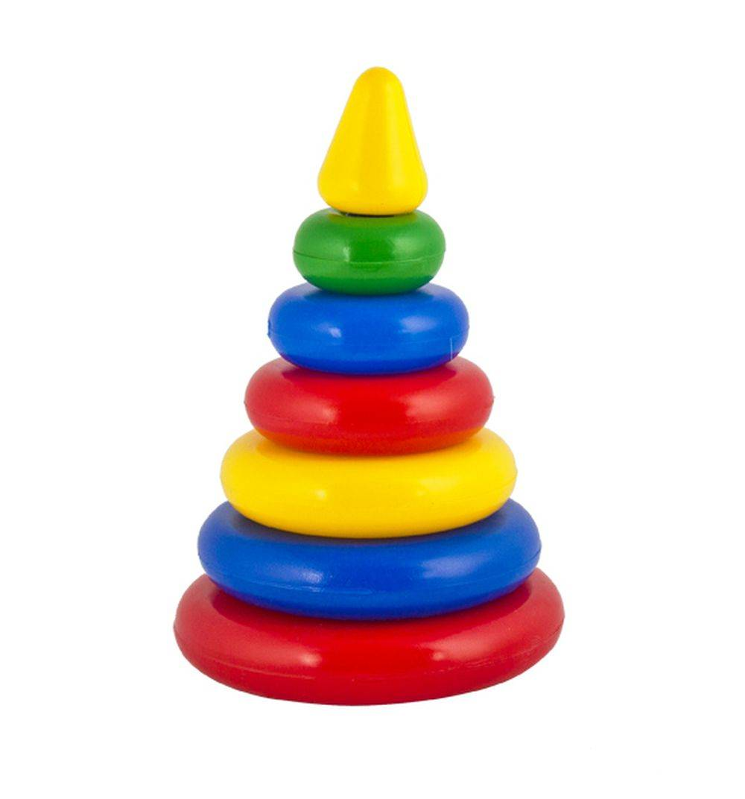

Интерактивная игра
для дошкольников
Автор игры: Царапкина Валентина Ивановна. г.Саров. 2021г.

Slide 2
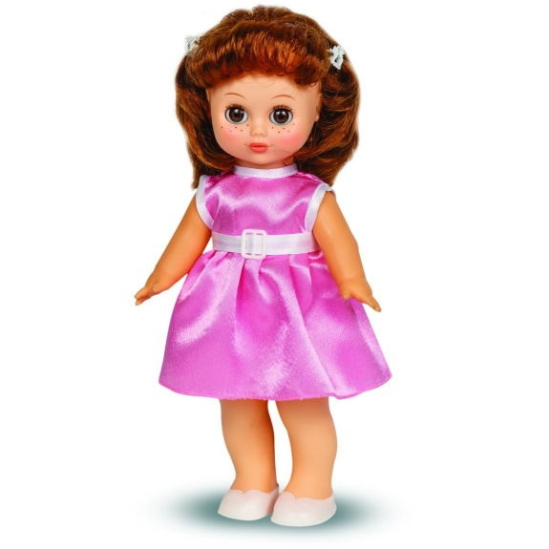
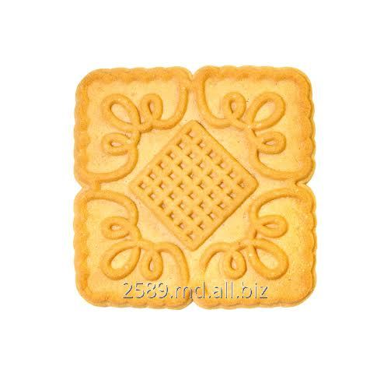



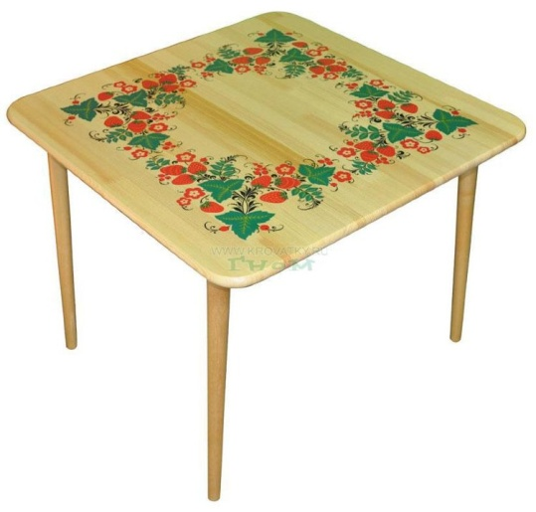

Найди друзей для квадратика
ДАЛЕЕ

Slide 3



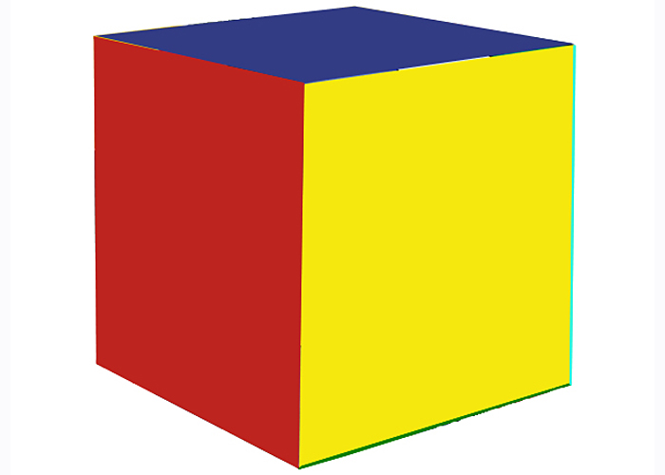


Найди друзей для треугольничка
ДАЛЕЕ

Slide 4
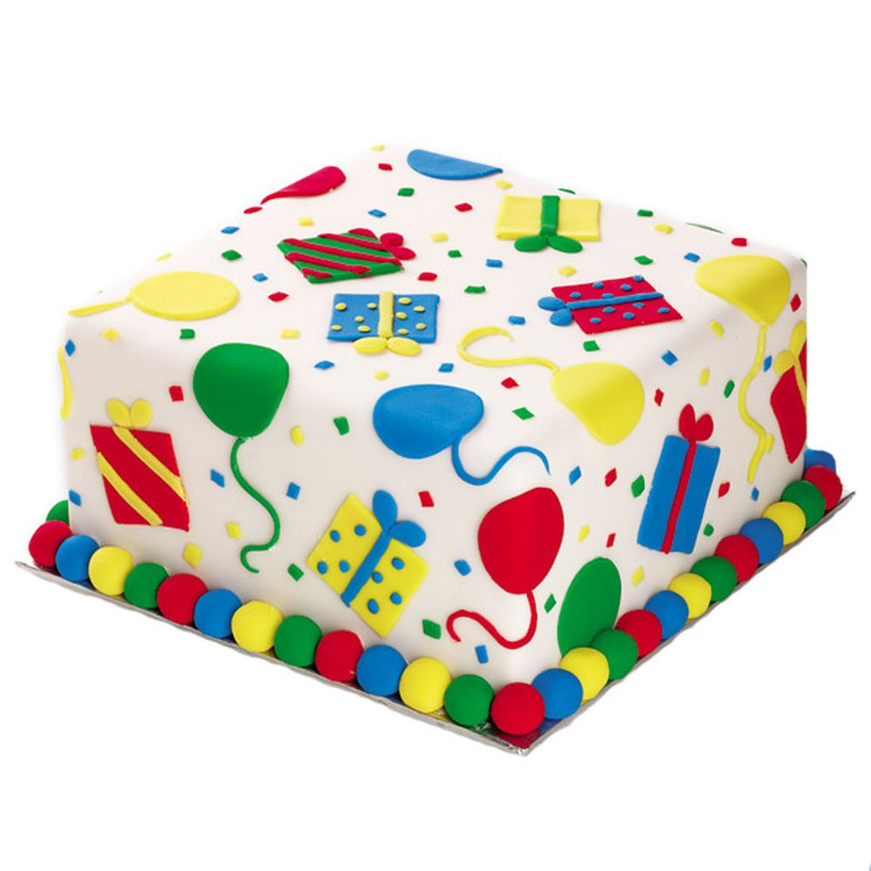



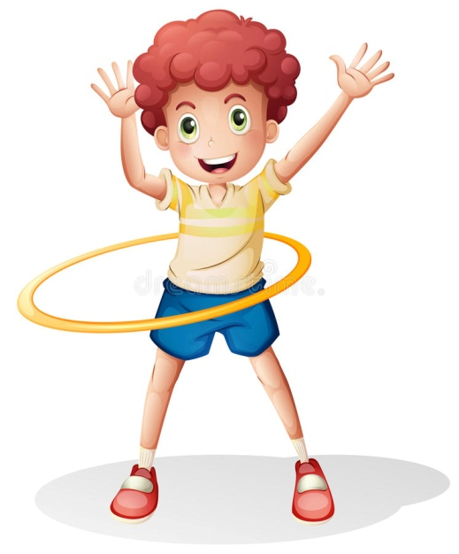
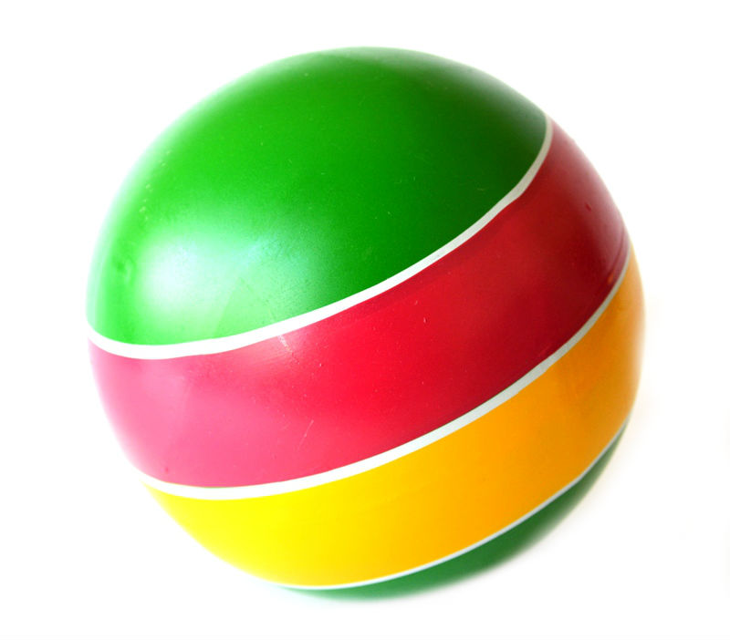
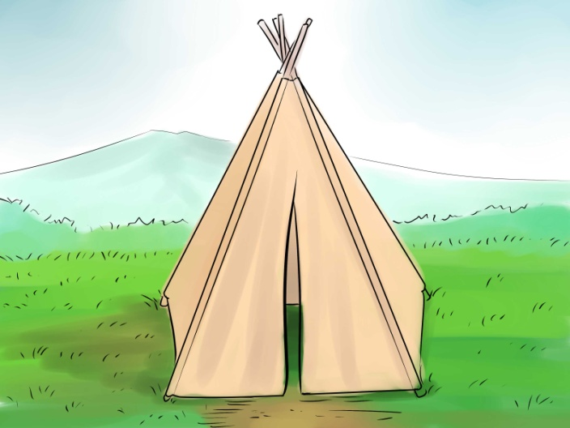
Найди друзей для кружочка
ДАЛЕЕ

Slide 5



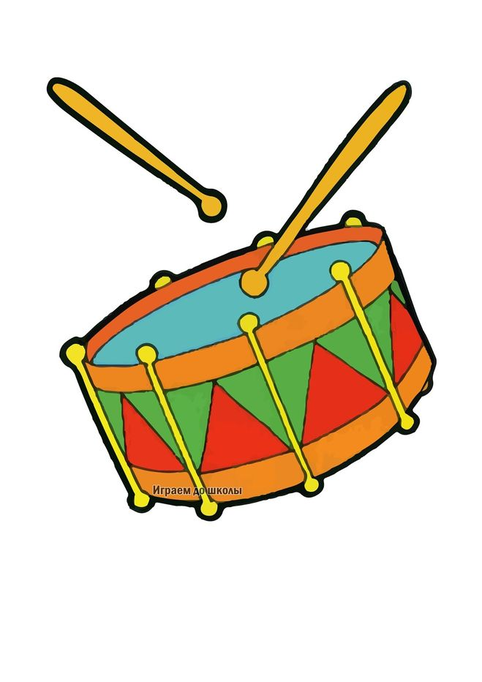
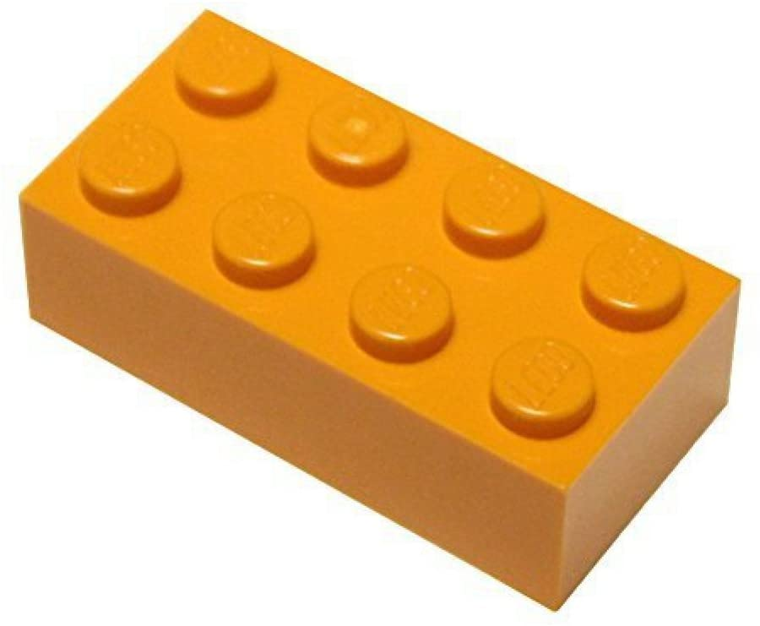
Найди друзей для прямоугольничка
ДАЛЕЕ

